Slide 1
Analítica sobre bases de datos abiertos de seguridad en la ciudad de Medellín: un ejercicio exploratorio sobre hurtos e incidentes
Julián Alberto Uribe Gómez
2022

Slide 2
Hurto de motos
Número de datos analizados | 65058
Años de análisis | 2003-2022
Tipo de análisis | Exploratorio, descriptivo, correlacional
Cantidad de variables analizadas | 23
Fuente | MEData

Slide 3
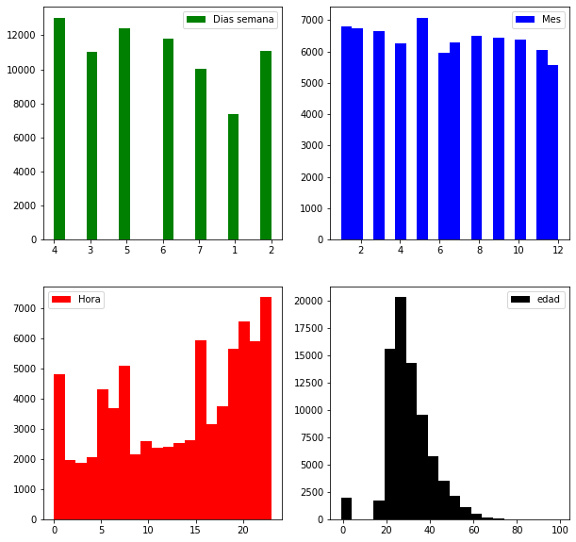
Los miércoles y jueves (33.1%) se presentan mayor número de hurtos. Mayo (9.2%) es el mes con más reportes. Entre las 7pm y 10pm (29.3%) hay mayor número de reportes. Las víctimas están entre los 20 y 35 años (68.7%).

Slide 4
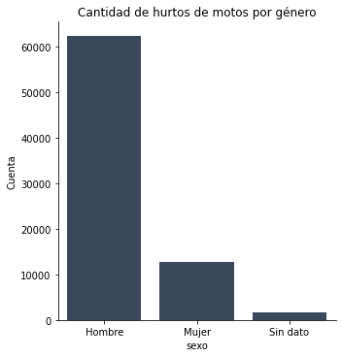
La mayor cantidad de victimas son los hombres (81.3%), usualmente, con un estado civil de solteros (55.1%), seguido por los que conviven en unión libre (18.2%).

Slide 5
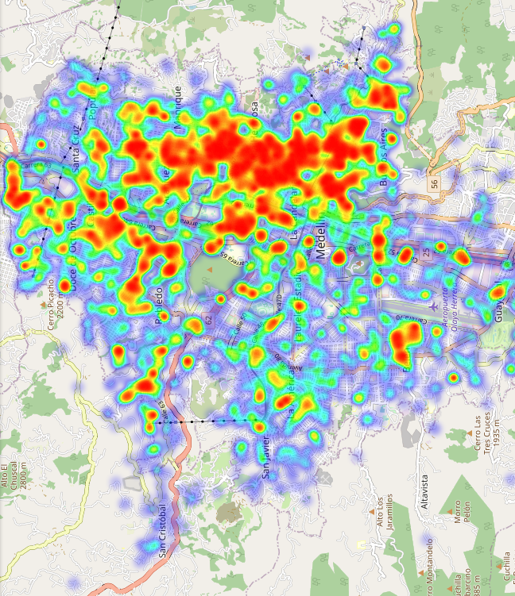
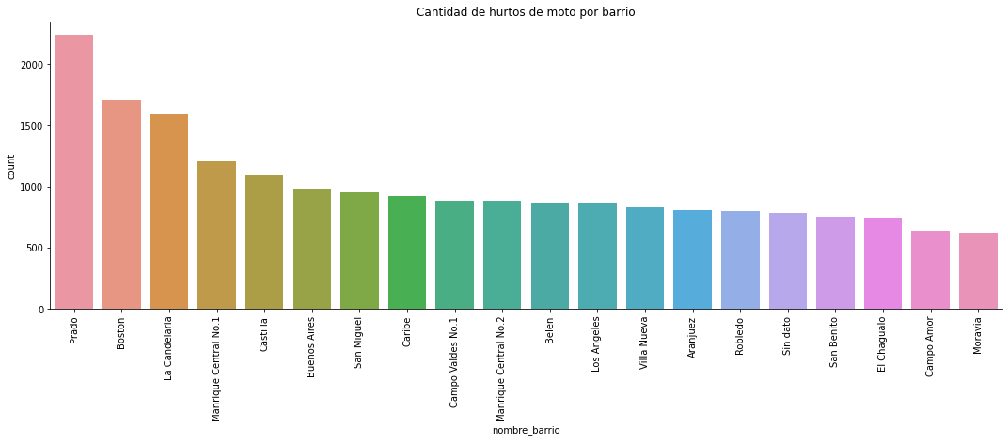
Los barrios Prado, Boston y La Candelaria (7.2%) registran el mayor número de reportes. (mapa de calor construido con datos 2019)

Slide 6
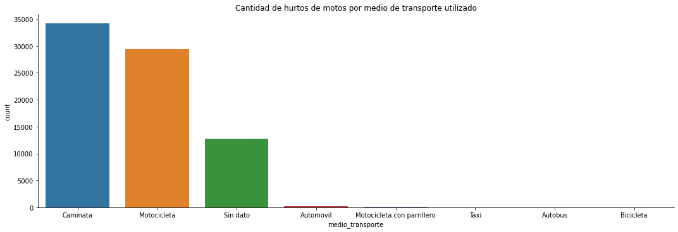
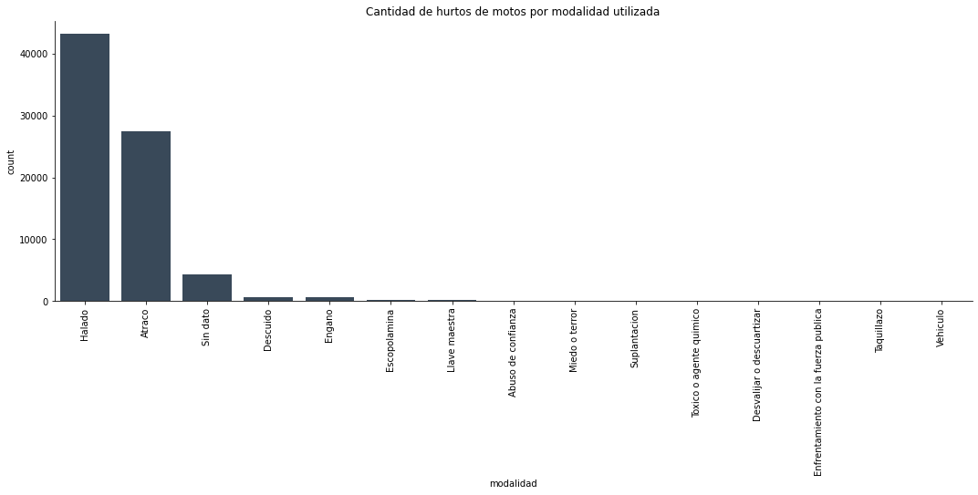
La mayoría de los delitos se cometen a pie (44.6%), haciendo uso de atraco o halado (92.2%).

Slide 7
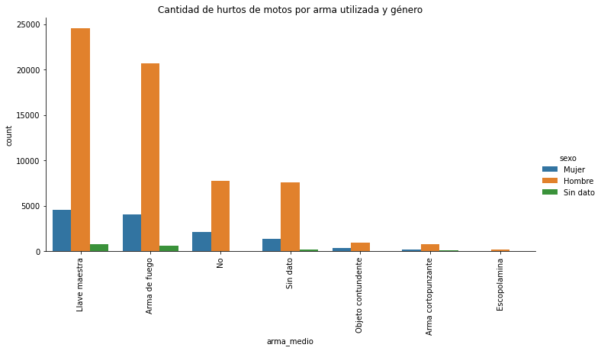
En la gran mayoría de casos se reporta el uso de llaves maestras y armas de fuego (71.9%), principalmente sobre hombres.

Slide 8
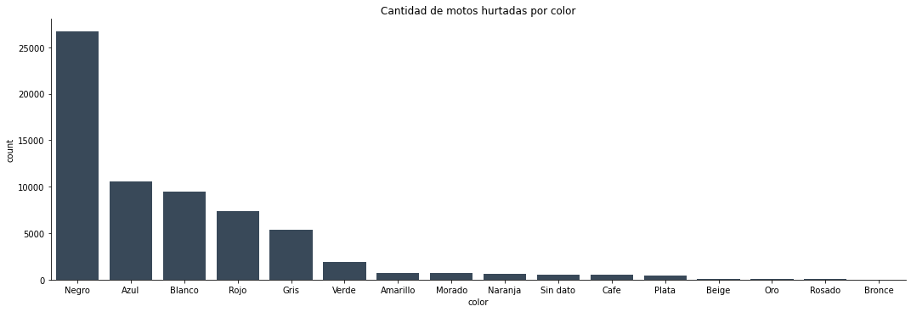
La mayor cantidad de motos robadas son de color negro (34.8%).

Slide 9
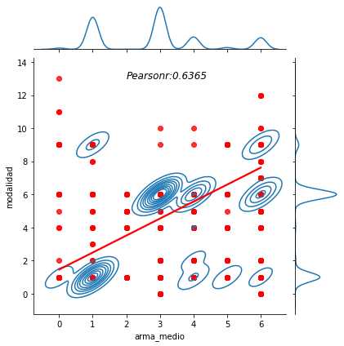
¿Hay alguna relación entre el arma utilizada y la modalidad?
Halado con llave maestra
Atraco con arma de fuego

Slide 10
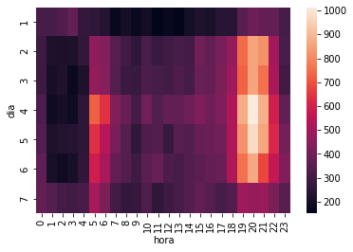
El mayor numero de reportes suceden entre semana, entre las 7 pm y 22 pm.

Slide 11
Hurto de carros
Número de datos analizados | 37976
Años de análisis | 2003-2022
Tipo de análisis | Exploratorio, descriptivo, correlacional
Cantidad de variables analizadas | 36
Fuente | MEData

Slide 12
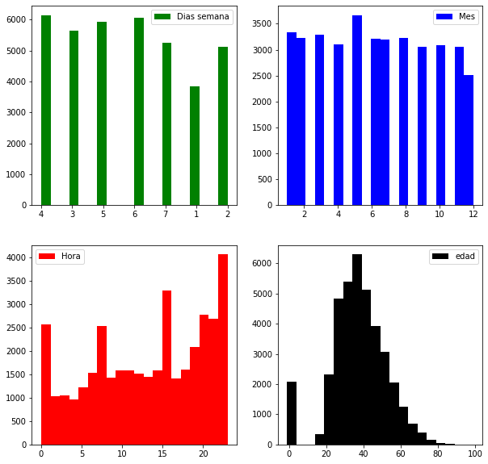
Los miércoles (16.2%) se presentan mayor número de hurtos. Mayo (9.6%) es el mes con más reportes. Entre las 7pm y 11pm (30.6%) hay mayor número de reportes.

Slide 13
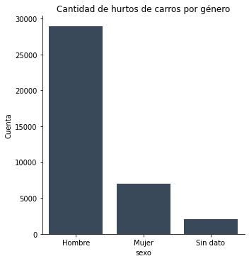
La mayor cantidad de victimas son los hombres (76.2%), usualmente, con un estado civil de casado(a) (33.6%), seguido por soltero(a) (29.2%).

Slide 14
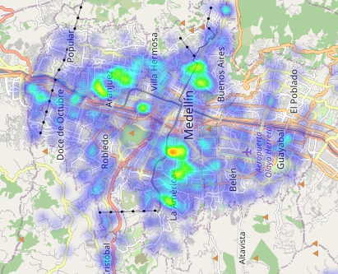
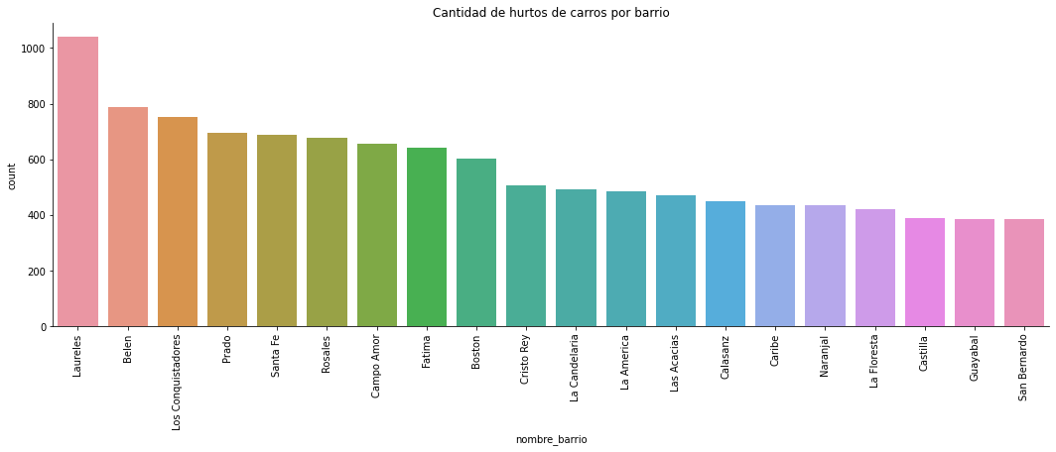
Los barrios Laureles, Belén y Conquistadores (6.8%) registran el mayor número de reportes. (mapa de calor construido con datos 2019)

Slide 15
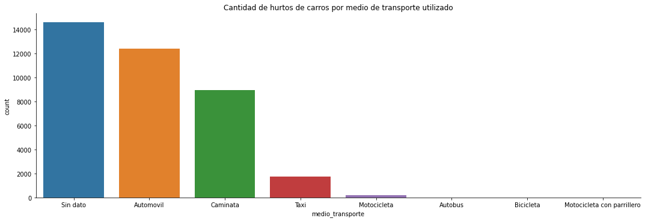
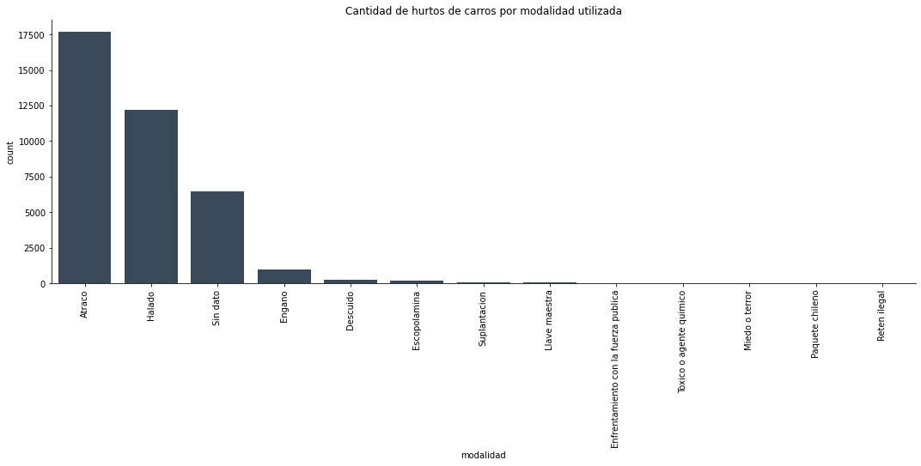
En el 38.5% de los casos no se tiene una medio de transporte para cometer el hurto, sin embargo, usando automóvil (32.7%) y a pie (23.6%), haciendo uso de atraco y halado (78.7%).

Slide 16
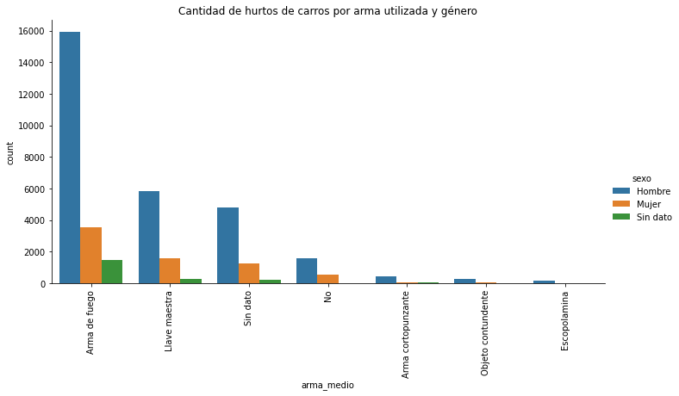
En la gran mayoría de casos se reporta el uso de llaves maestras y armas de fuego (75.3%), principalmente sobre hombres.

Slide 17
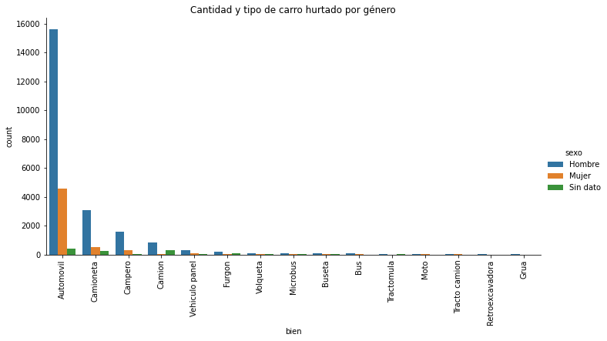
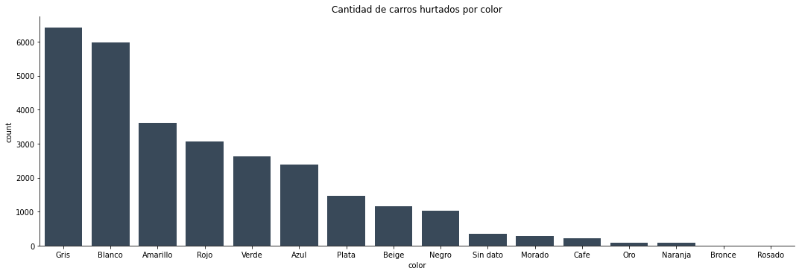
La mayor cantidad de carros robados son de color Gris y Blanco (32.6%).
El tipo de carro más robado es el automóvil (71.4%).

Slide 18
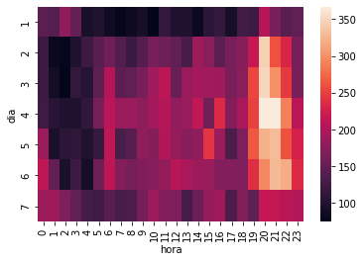
El mayor numero de reportes suceden entre semana, entre las 8 pm y 22 pm.

Slide 19
Julián Alberto Uribe Gómez
Docente investigador ITM
2022
www.linkedin.com/in/julianuribegomez
@armyofdata

